Slide 1

Cosmocom IP Contact Center

Slide 2
La Società
Iniziative
Servizi
Informatici
Direzione
Europa
La società


Slide 3
Qualche numero
155 Banche
  82 banche tra 1 e 5 sportelli
  41 banche tra 6 e 10 sportelli
  29 banche tra 11 e 25 sportelli
  3 banche con oltre 25 sportelli
1.142 Filiali
Oltre 11.000 Dipendenti
Oltre 1.850 Tesorerie Enti
Oltre 11.000 Terminali
Oltre 79.000 Utenti Banca Elettronica
Oltre 1,94 milioni di Clienti attivi

Slide 4
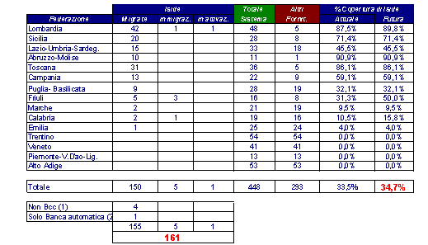
Copertura territoriale
0/107
4/16
0
/2
42
/48
0
0
/41
/9
1
/25
0
/2
31/36
2
/21
3
/4
10
7
/8
/27
3
/3
9
/28
1
/15
13/22
2/2
1
/7
2/19
20
/28

Slide 5
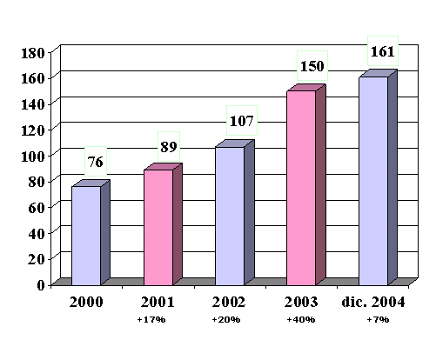
Banche Clienti

Slide 6
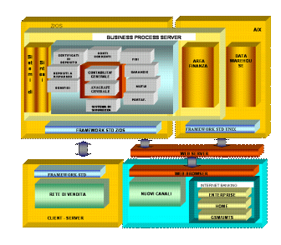
I Servizi Offerti da Iside
Full Outsourcing Informatico per i Servizi Bancari
Servizi di Rete
Servizi Internet Banking
Connessioni ad InfoProvider
Servizi di Back Office
Call Center e Contact Center
Consulenze

Slide 7
Struttura
Direzione
Generale
Brazzolotto Claudio\
EDP Audit (2)
Sicurezza (3)
Governo Operativo (222)
Governo Amministrativo (19)
Colombo Fabrizio
Podestà Claudio
Camboni Maurizio
Bazzi Aldo
Sviluppo
Esercizio
Relazioni Esterne
(77)
Contabilità
Servizi
Generali
Controllo di
Gestione
Personale
Segreteria
Generale
Supporto Clienti
Pianificazione
e Controllo
Asset
Management

Slide 8
Il Personale
Suddivisione dipendenti
per Sede Geografica
Sede di Pioltello
195 persone
Sede di Firenze
19 persone
Prossime aperture
Sede di Roma
14 persone
Sede di Palermo
17 persone

Slide 9
La struttura del nostro Call Center
Help Desk Tecnologico
  10 operatori locali e 6 remoti
  3 Gruppi (FrontEnd, Bancomat, Consulenza)
Call Center Applicativo/Contact Center
  40 operatori – 8 Remoti
Call Center Finanza
  8 operatori

Slide 10




Come eravamo/siamo
PSTN
Fonia ISDN
Centrale Nortel
Agenti Remoti Delos
IVR
Fonia Interna
HDT
Report
TAPI
Real Time Display
Agenti Locali
Supervisore
Statistics
CTI
Call Center
Fonia Interna
Report
Report
Real Time Display
Agenti Locali
Supervisore
Statistics

Slide 11
La Scelta
CosmoCom
Contact Center
Telefonia standard o VoIp
Chiamate da Web (Chat, VoIp, Video, Co-Browsing)
Gestione Messaggi (E-mail, Voice Mail, Fax, Msg Vocali)
Agenti de-localizzati
IVR multiplo ed avanzato
Scalabilità del prodotto
Alta disponibilità (Cluster – Load Balancing)
Integrazione con CRM o Database
Gestione fino a 8000 Agenti e 50000 chiamate in contemporanea
Real Time Display, Historical Report, Advanced Statistics
Legacy Call Center
Call Center
Telefonia standard
IVR
Gestione di 30 agenti e 30 chiamate in contemporanea *
Real time Display, Statistics, Report
Semplicità, Affidabilità, Scalabilità

Slide 12
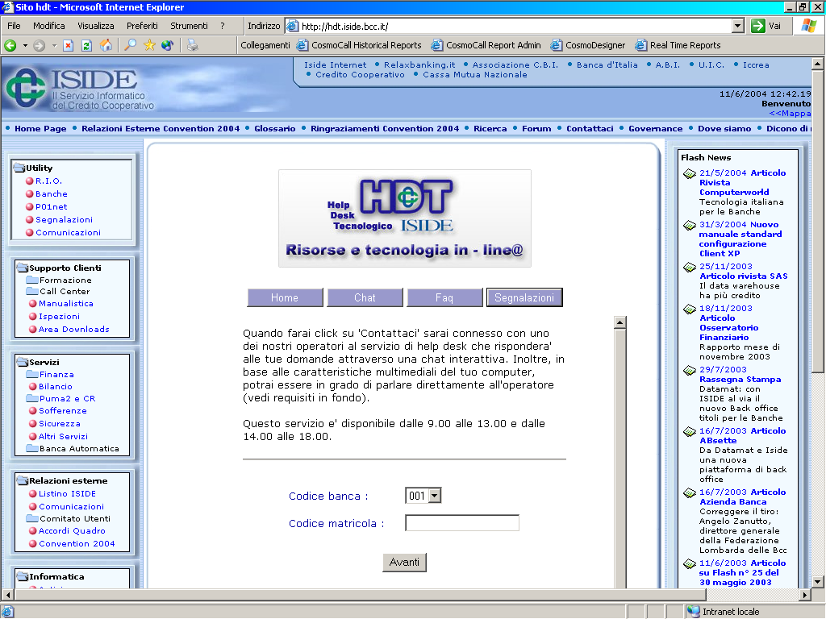



PSTN
FXS
Fonia Interna
E1-PRI
Centrale Nortel
VoIp
Tcp Ip
VoIp Gateway
Extranet
Firewall
CosmoCom Server
ACD - ICS AIS - MCS
VCS - IVR
www.isidenet.it
Firenze
VPN
Roma
Lan
Report
Real Time Display
Agenti CosmoCom
Supervisore CosmoCom
Statistics
CosmoCom IP Contact Center
Agent Interaction

Slide 13
PSTN
FXS
Fonia Interna
E1-PRI
Centrale Nortel
VoIp
Tcp Ip
VoIp Gateway
CosmoCom Server
ACD - ICS AIS - MCS
VCS - IVR
Firenze
VPN
Roma
Lan
Report
Real Time Display
Agenti CosmoCom
Supervisore CosmoCom
Statistics
CosmoCom IP Contact Center
Agent Interaction

Slide 14
Cosmocom IP Contact Center
Grazie

